Slide 1


Терморегуляция: как организм охлаждается, и что такое тепловой удар
Автор презентации: Presentacium.ru

Slide 2

Введение
В презентации мы рассмотрим основные механизмы терморегуляции организма, включая охлаждение и предотвращение теплового удара. Обсудим факторы риска, симптомы и методы оказания первой помощи при тепловом ударе. Также коснёмся статистических данных и влияния физической активности, одежды и современных технологий на терморегуляцию.

Slide 3

Механизмы охлаждения организма
1
2
В процессе терморегуляции организм использует несколько механизмов охлаждения: потоотделение, которое может выделять до 2 литров жидкости в час, расширение кожных сосудов, увеличивающее теплоотдачу на 5–7 раз по сравнению с нормой, и учащённое дыхание, способствующее охлаждению через испарение влаги с поверхности дыхательных путей.
Эти механизмы помогают поддерживать стабильную температуру тела и предотвращать перегрев. Тепловой удар может произойти при нарушении их работы, особенно в условиях высокой температуры и влажности.

Slide 4

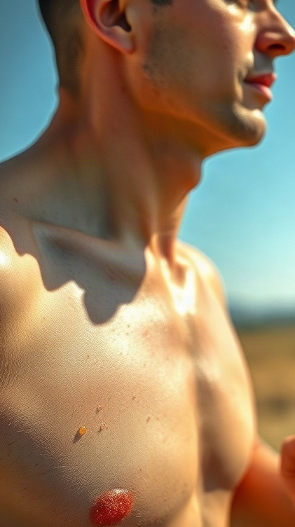
Роль потоотделения
Потоотделение играет ключевую роль в процессе терморегуляции организма, позволяя эффективно охлаждаться за счёт испарения влаги с поверхности кожи.
При физической нагрузке, например, за час интенсивных упражнений, организм может выделять до 1–1,5 литров пота, что способствует снижению температуры тела. Этот механизм особенно важен в жаркую погоду или при высоких физических нагрузках, предотвращая перегрев и возможное развитие теплового удара.

Slide 5
Факторы риска теплового удара
1
2
Риск теплового удара возрастает при длительном пребывании на жаре более 3 часов, особенно в условиях высокой влажности воздуха, когда теплоотдача организма затруднена.
Вероятность перегрева увеличивается при интенсивной физической активности, когда организм теряет много жидкости и солей — при обезвоживании шансы на тепловой удар повышаются в 5–10 раз. Также в группу риска входят люди старше 65 лет, дети до 7 лет и лица с хроническими заболеваниями, например, сердечно-сосудистыми.

Slide 6


Симптомы теплового удара
Повышение температуры тела до 40 градусов и более, учащение пульса до 120 ударов в минуту и более, головокружение, головная боль, тошнота, возможны потеря сознания и судороги — основные симптомы теплового удара, требующие немедленного внимания и охлаждения организма. По статистике, наиболее уязвимы к тепловому удару люди старше 65 лет и дети до 6 лет.
Около 30% случаев теплового удара связаны с физической нагрузкой в условиях повышенной температуры.

Slide 7

Первая помощь при тепловом ударе
1
При тепловом ударе температура тела может подниматься до 40 градусов и выше.
2
Необходимо немедленно переместить пострадавшего в прохладное место, обеспечить обильное питье — не менее 500 мл прохладной воды за один раз.
3
Рекомендуется использовать влажные компрессы на крупные сосуды, чтобы ускорить охлаждение организма.

Slide 8


Профилактика теплового удара
Ежедневно употребляйте не менее 2–3 литров воды для поддержания водного баланса в организме. Избегайте физических нагрузок в период с 12:00 до 16:00, когда риск перегрева максимален.
Носите лёгкую одежду из натуральных тканей, которая обеспечивает хорошую вентиляцию и предотвращает перегревание организма на 30–40%.

Slide 9
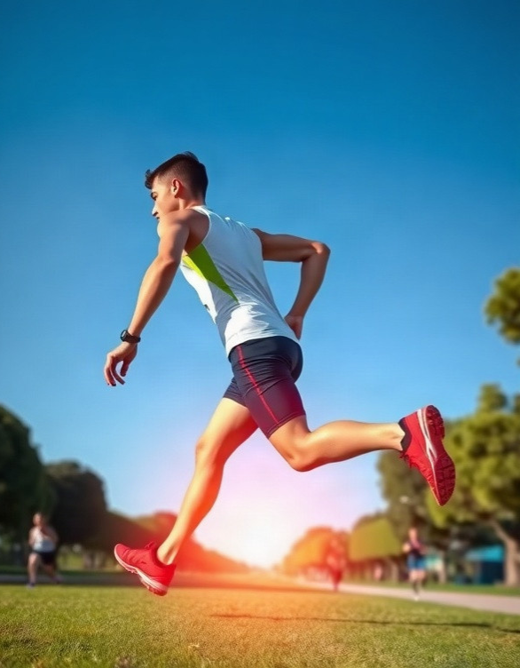
Влияние физической активности на терморегуляцию
Регулярные физические нагрузки способствуют улучшению кровообращения, что позволяет организму эффективнее перераспределять тепло: исследования показывают, что у людей, занимающихся спортом, частота сердечных сокращений в условиях жары увеличивается на 20–30%, что способствует более активному теплоотдаче.
Умеренные физические упражнения повышают терморегуляторные возможности организма, снижая риск перегрева и теплового удара на 30–50% по сравнению с малоактивными людьми.

Slide 10

Роль одежды в терморегуляции
Одежда выполняет важную функцию в терморегуляции организма, поддерживая оптимальную температуру тела. Например, в холодную погоду около 40% тепла сохраняется благодаря слою одежды, который снижает теплопотери до 50%, если сравнивать с нагим телом.
Одежда с хорошими теплоизоляционными свойствами может уменьшить риск переохлаждения и сохранить нормальную температуру тела даже при низких температурах окружающей среды.

Slide 11

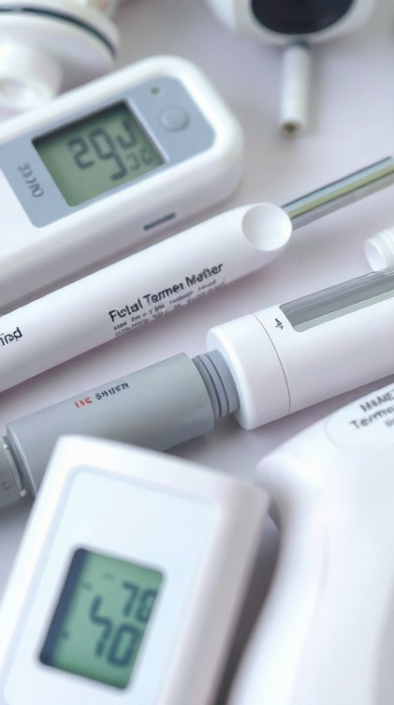
Методы измерения температуры тела
Для измерения температуры тела используются различные методы, включая ртутные термометры, которые обеспечивают точность до 0,1°C, электронные термометры с погрешностью измерения менее 0,2°C и инфракрасные термометры, позволяющие получить результат за несколько секунд.
Ректальная температура у человека в норме составляет около 37,5°C, в то время как температура в подмышечной впадине обычно колеблется в пределах 35,5–37,2°C. Инфракрасные термометры особенно полезны в условиях, когда требуется быстрое и гигиеничное измерение, например, в медицинских учреждениях или при массовых осмотрах.

Slide 12

Технологии мониторинга теплового состояния
1
2
3
Современные технологии мониторинга теплового состояния включают использование датчиков температуры с погрешностью измерения не более ±0,2 °C.
В практике применяются термометры и тепловизоры, позволяющие фиксировать изменения температуры кожи с точностью до десятых долей градуса.
Данные собираются и анализируются в реальном времени с помощью специализированного программного обеспечения, что обеспечивает своевременное выявление отклонений и предупреждение о возможных тепловых нарушениях.

Slide 13
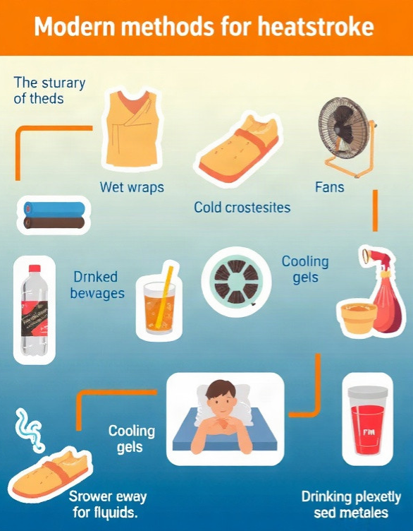
Современные подходы к лечению теплового удара
На диаграмме представлены современные методы охлаждения при тепловом ударе: влажные обёртывания, холодные компрессы, вентиляторы, питьё охлаждённых напитков, прохладный душ, охлаждающие гели, пребывание в тени и обильное питьё. Ось Y отражает частоту применения каждого метода в процентах (#4A9ECB). Наиболее часто используются влажные обёртывания (25%) и применение холодных компрессов (35%).

Slide 14

Спасибо за внимание!
Спасибо за внимание. В этой презентации мы рассмотрели механизмы терморегуляции организма, факторы риска и симптомы теплового удара, а также методы профилактики и первой помощи при тепловом ударе. Надеемся, что представленная информация будет полезна для более глубокого понимания проблемы и разработки эффективных мер предотвращения тепловых ударов.

